Slide 1
ΑΞΙΟΠΟΙΗΣΗ ΑΠΟΒΛΗΤΩΝ ΕΛΑΙΟΤΡΙΒΕΙΩΝ ΓΙΑ ΤΗ ΔΗΜΙΟΥΡΓΙΑ ΠΡΟΪΟΝΤΩΝ ΥΨΗΛΗΣ ΠΡΟΣΤΙΘΕΜΕΝΗΣ ΑΞΙΑΣ

Slide 2
Ελαιοτριβεία
Ιδιαίτερα ρυπογόνη βιομηχανία. Μείζων παράγοντας μόλυνσης στη Μεσόγειο.
Παραγόμενοι ρύποι:
Κατσίγαρος (λύνεται με διφασικά ελαιοτριβεία)
“Στερεό” υπόλειμμα (κατά βάση λάσπη, ανοικτό πρόβλημα)
Στερεό υπόλειμμα: Η κομποστοποίηση μπορεί να λύσει το θέμα της διάθεσης.
Πρόβλημα: Το λίπασμα πωλείται στην τάξη των μερικών ευρώ τον τόννο
(δηλαδή λύνεται το θέμα της διάθεσης αποβλήτων, αλλά όχι του κέρδους).

Slide 3
Υδροκολλειδή/γαλακτωματοποιητές: Εμπορική αξία μερικά ευρώ το κιλό.
Μπορούμε να παράξουμε υδροκολλοειδή/γαλακτωματοποιητές από τα στερεά απόβλητα ελαιοτριβείου;
Ναι [προηγούμενη έρευνα της ομάδας, π.χ. Filotheou et al., Food Hydrocolloids 48, 274 – 281 (2015)]
Μήπως τα κόμποστ βελτιώνουν ακόμη περισσότερο τα υδροκολλοειδή αυτά;
Υποσχόμενη λύση, καθώς η διάσπαση των υλικών δυνητικά παράγει καλύτερα τασιενεργά.
Πιθανό αποτέλεσμα: Παραγωγή υλικών υψηλής προσθετης αξίας από αρχικά υλικά αρνητικού κόστους (απόβλητα)
Επιπτώσεις στην προσατσία περιβάλλοντος, κυκλική οικονομία, τοπική ανάπτυξη, βιομηχανία υλικών τροφίμων

Slide 4
Σκοπός
Απώτερος σκοπός να διευρευνηθεί η δυνατότητα ανάκτησης γαλακτωματοποιητών και άλλων υδροκολλοειδών προκειμένου να χρησιμοποιηθούν ως υλικά υψηλής πρόσθετης αξίας σε τρόφιμα, φάρμακα και καλλυντικά.

Slide 5
Τι είναι κομπόστ
Οργανικές πρώτες ύλες υφίστανται ζυμώσεις από αερόβιους μικροοργανισμούς.
Οι ζυμώσεις αυξάνουν την εσωτερική θερμοκρασία έως 55–60 °C, η οποία «παστεριώνει» το υλικό.
Καταλήγει σε σταθεροποιημένο, άμορφο υλικό πλούσιο σε θρεπτικά στοιχεία.
Παραδοσιακό είδος κομπόστ είναι και η κοπριά.

Slide 6
Πρώτη ύλη
Επιλέχθηκαν υπολείμματα ελαιοποίησης από ελαιοτριβείο διφασικού τύπου.
Eξαιτίας της ανάμιξης μεταξύ στερεής φάσης και των απόνερων, αναμένεται υψηλότερη συγκέντρωση χρήσιμων υδροκολλοειδών στο ημίρευστο υπόλειμμα.

Slide 7
Παρασκευή σωρού: Προετοιμασία
Εκσκαφή δύο αβαθών λεκανών εν σειρά με διαστάσεις περ. 2,50×1,80×0,35 m.
Σχηματισμός ελαφράς κλίσης στον πυθμένα για αποστράγγιση.
Εκσκαφή τάφρου βάθους 0,80 m στο χαμηλότερο σημείο για συλλογή απόνερων και απάντλησή τους.

Slide 8
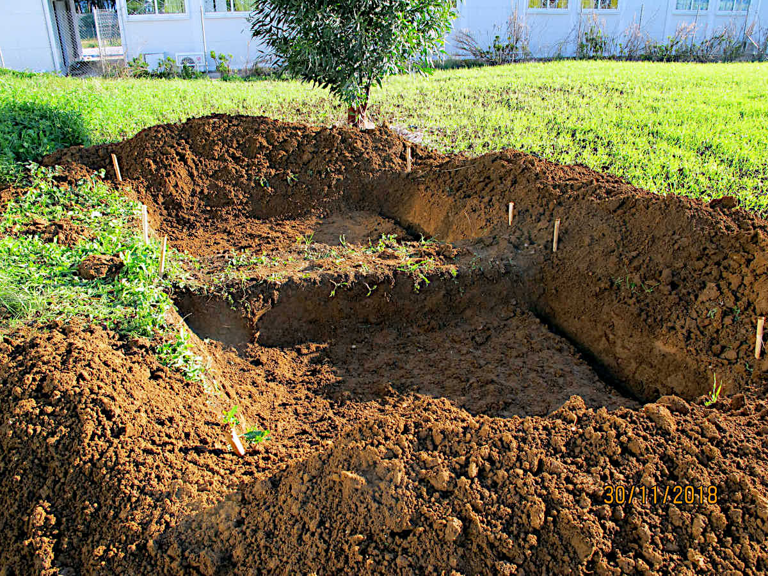

Slide 9
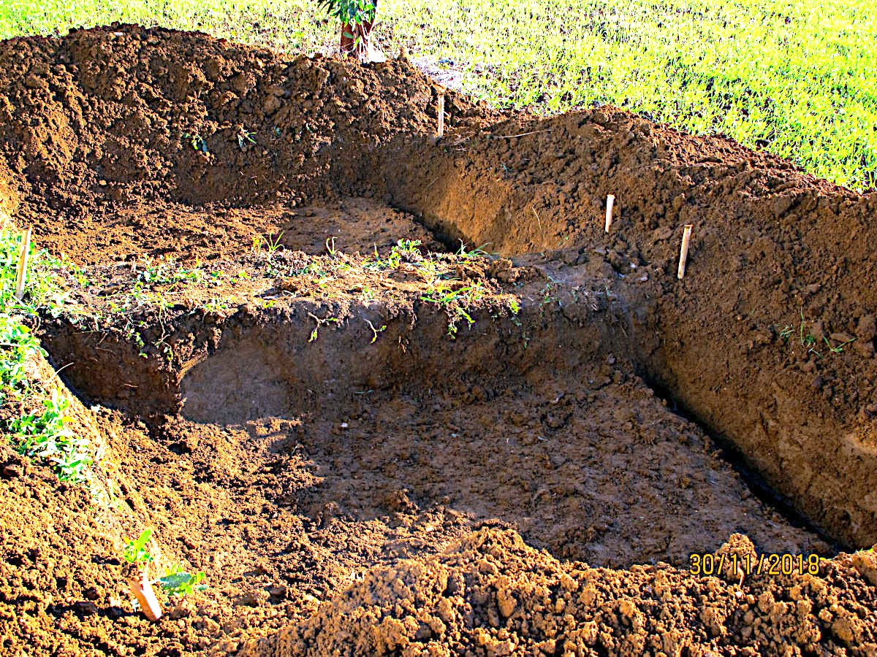
Τάφρος
Κλίση

Slide 10
Παρασκευή σωρού: Μεταφορά αποβλήτου και πλήρωση λεκάνης
Συλλέχθηκε περ. 1,5 m³ ημίρευστου υπολείμματος διφασικού ελαιοτριβείου σε ατσάλινο κάδο και μεταφέρθηκε με γερανοφόρο όχημα στον χώρο του πειράματος.
Το υπόλειμμα εκφορτώθηκε με γερανό στη μία από τις δύο σκαμμένες λεκάνες.

Slide 11
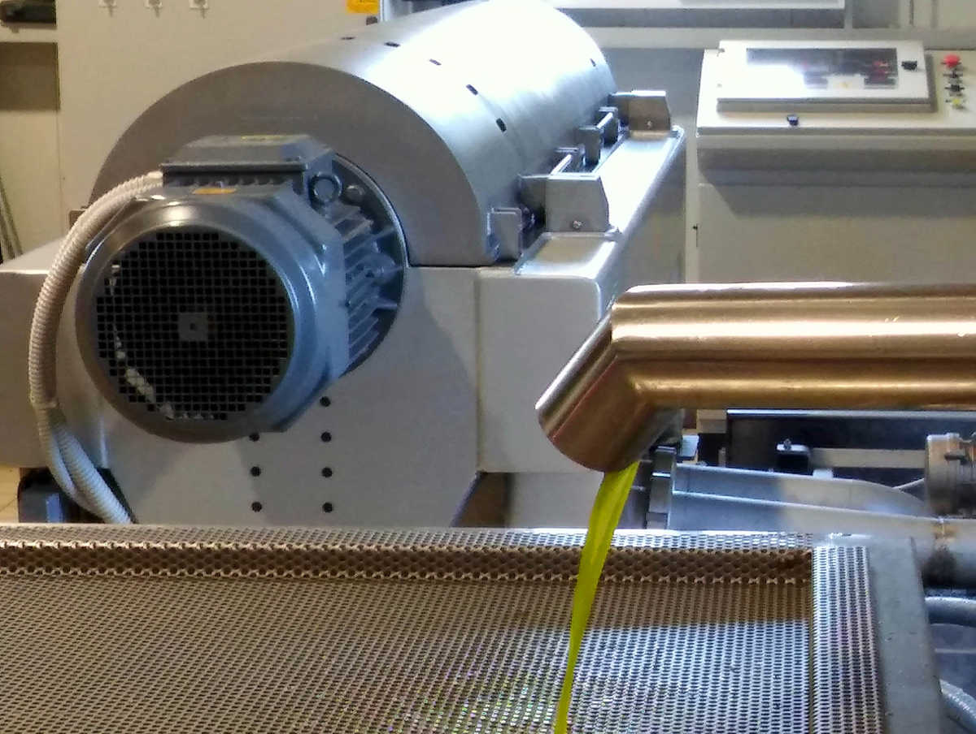
Βιολογικό διφασικό ελαιοτριβείο «Ελαιουργική Κεφαλονιάς» στις Κεραμιές

Slide 12
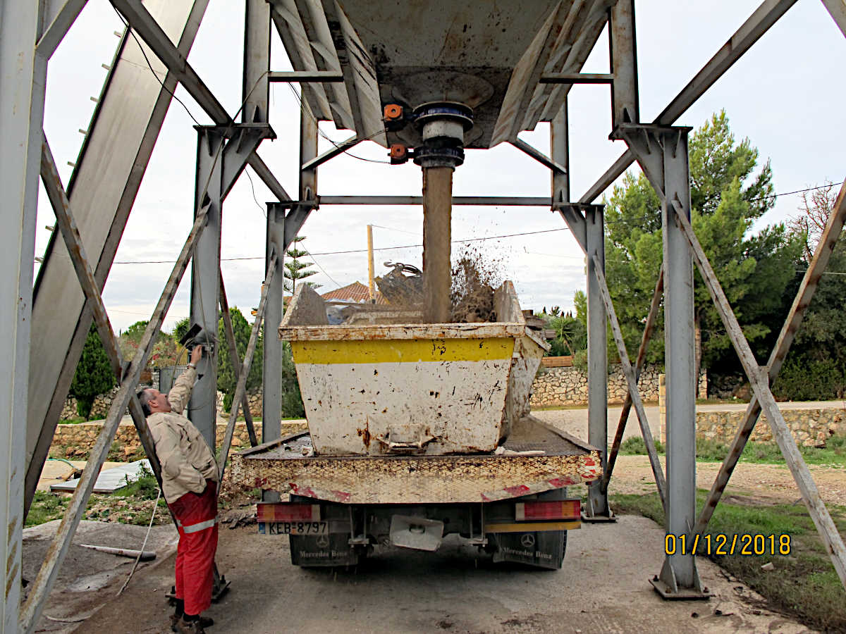

Slide 13
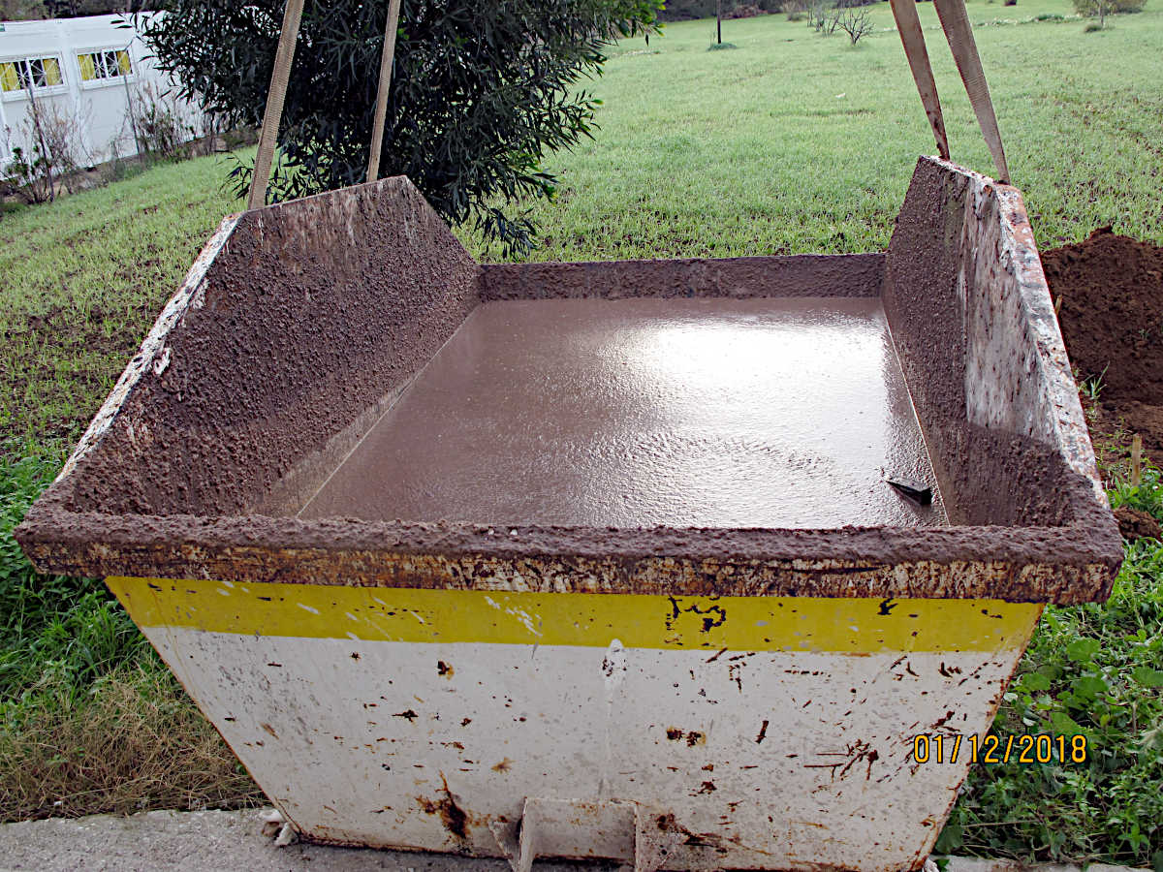

Slide 14
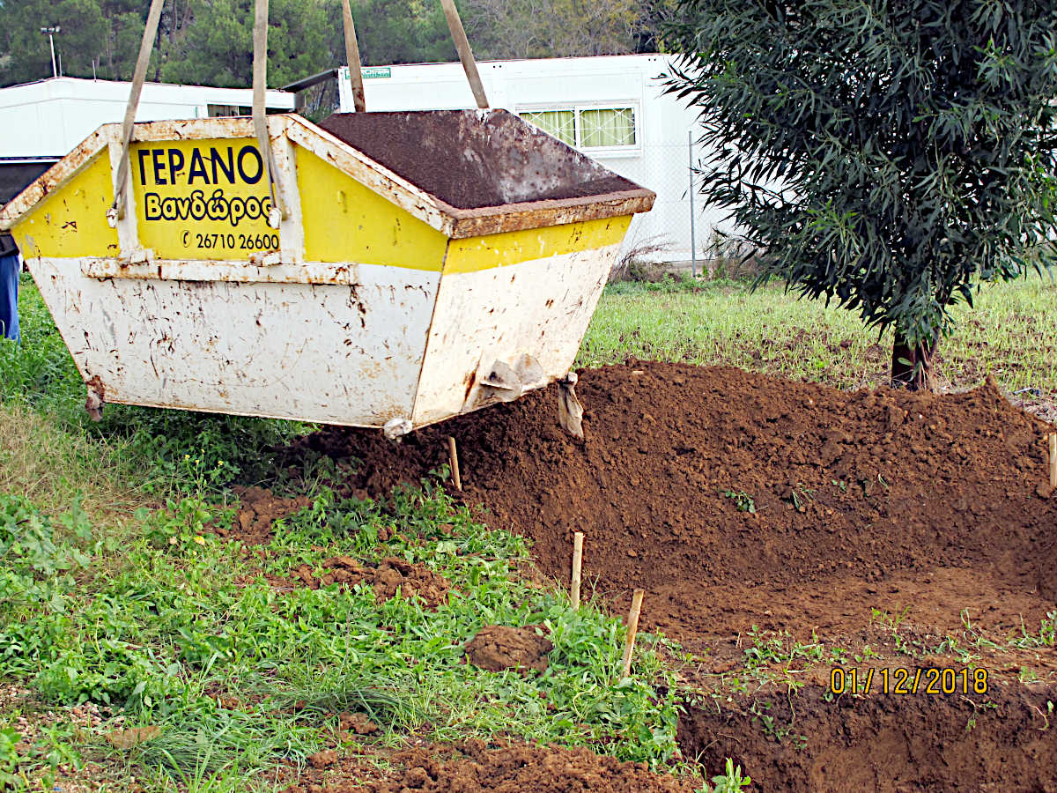

Slide 15
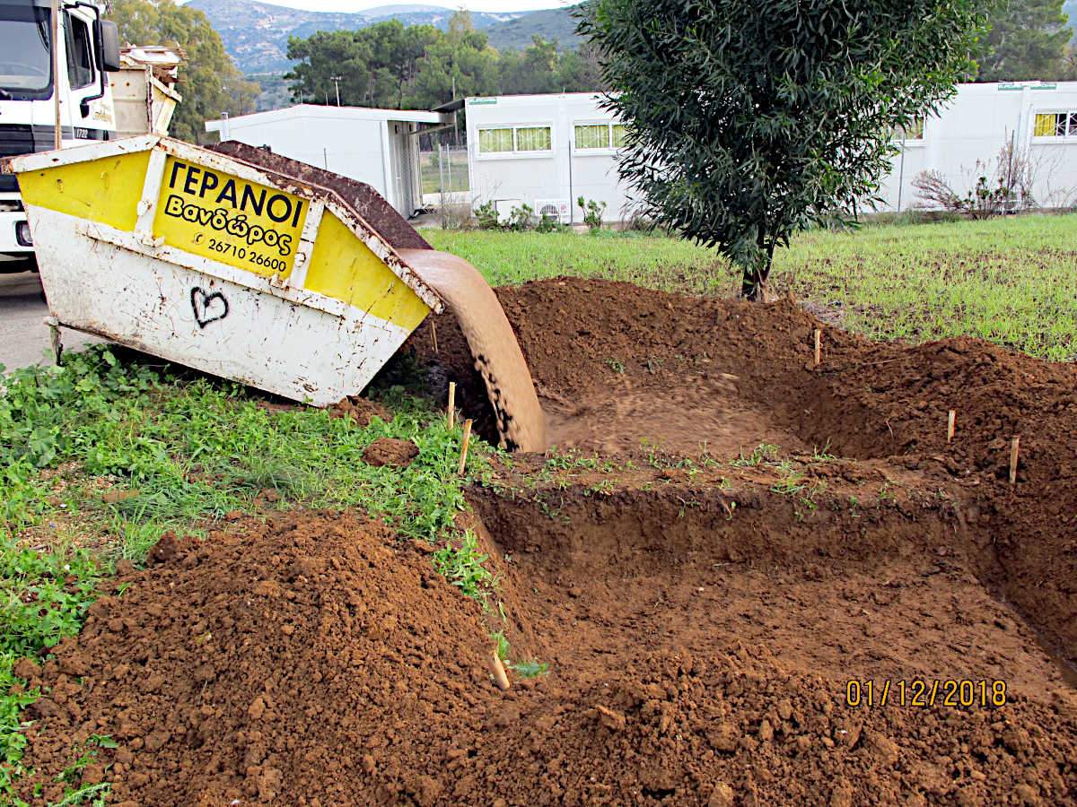

Slide 16
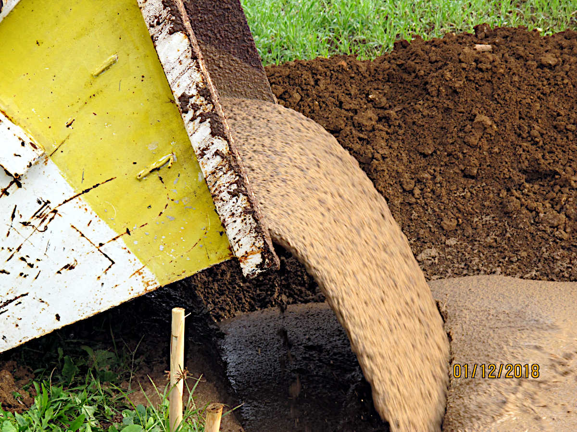

Slide 17
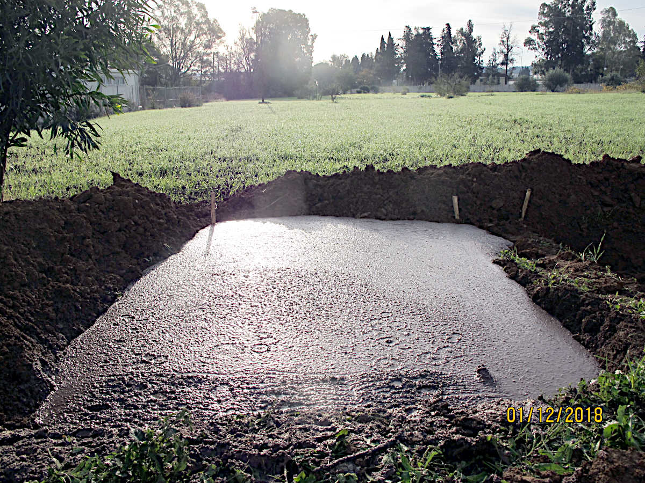

Slide 18
Παρασκευή σωρού: Πρόσθετες ύλες
Φύλλα ελιάς για αύξηση του πορώδους: 11 σάκοι (2017) ή 22 σάκοι (2018), βάρους περ. 150 ή 300 kg αντίστοιχα.
Πηγή Ν για υποβοήθηση μικροβιακής αποικοδόμησης: 10 kg νιτρικής αμμωνίας.

Slide 19
Παρασκευή σωρού: Ανάμιξη
Η παρασκευή του σωρού έγινε στη διπλανή λεκάνη με διαδοχική εναπόθεση στρώσεων υπολείμματος ελαιοτριβείου, φύλλων ελιάς και νιτρικής αμμωνίας
Τελικές διαστάσεις σωρού: περ. 2 m³ (2017) ή 1,6 m³ (2018)
Φαινόμενο ειδικό βάρος σωρού: περ. 1160 kg m^{–3}

Slide 20
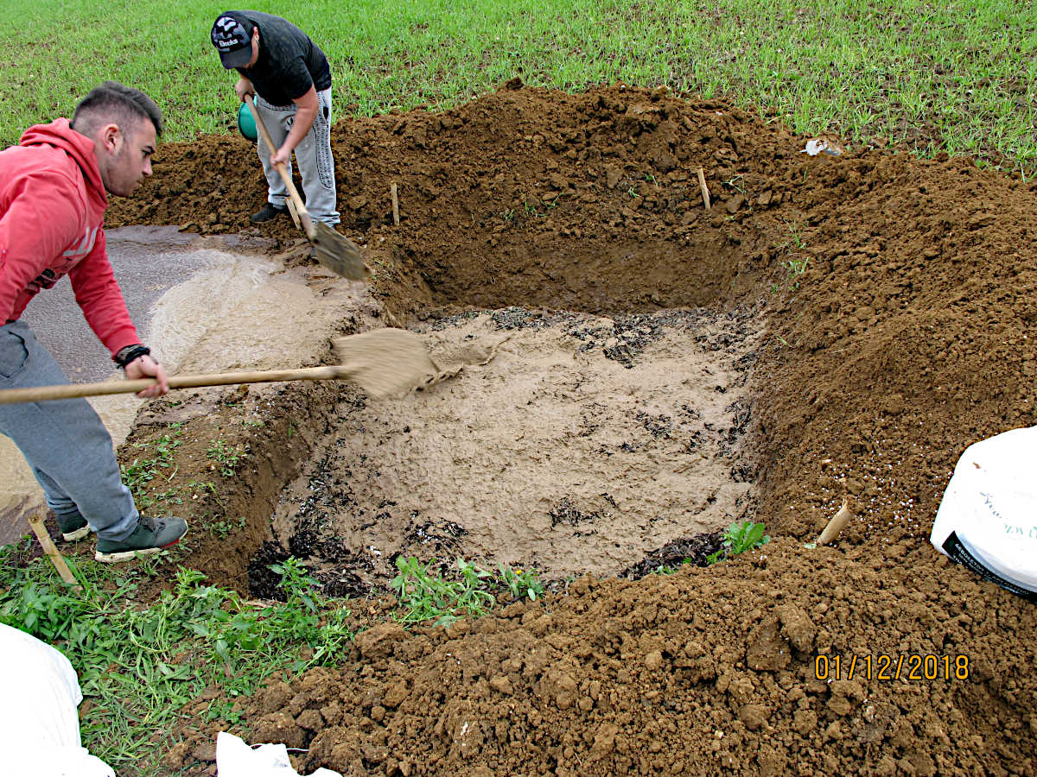

Slide 21
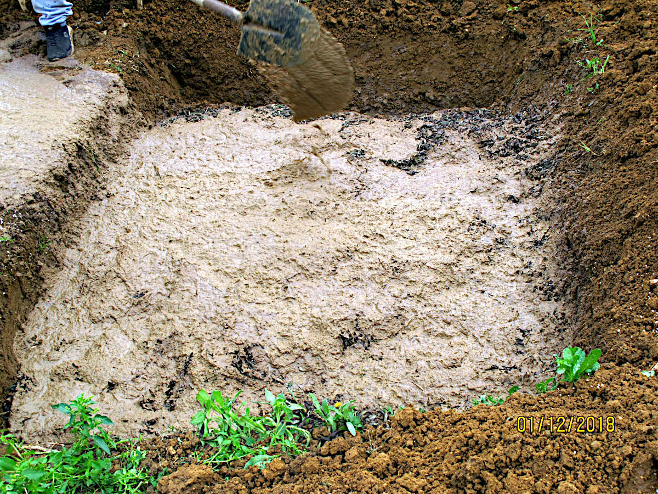

Slide 22
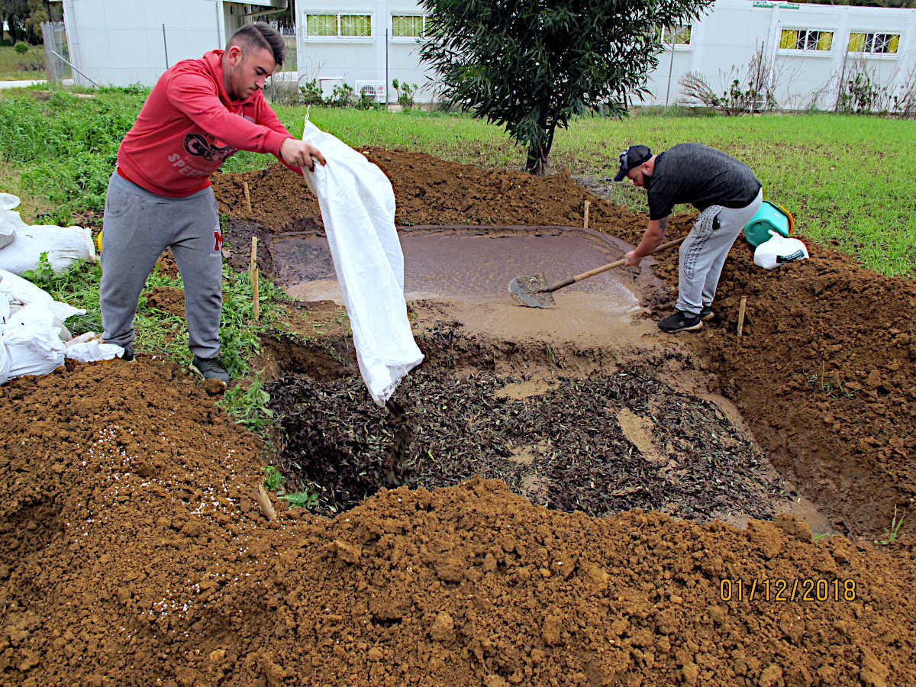

Slide 23
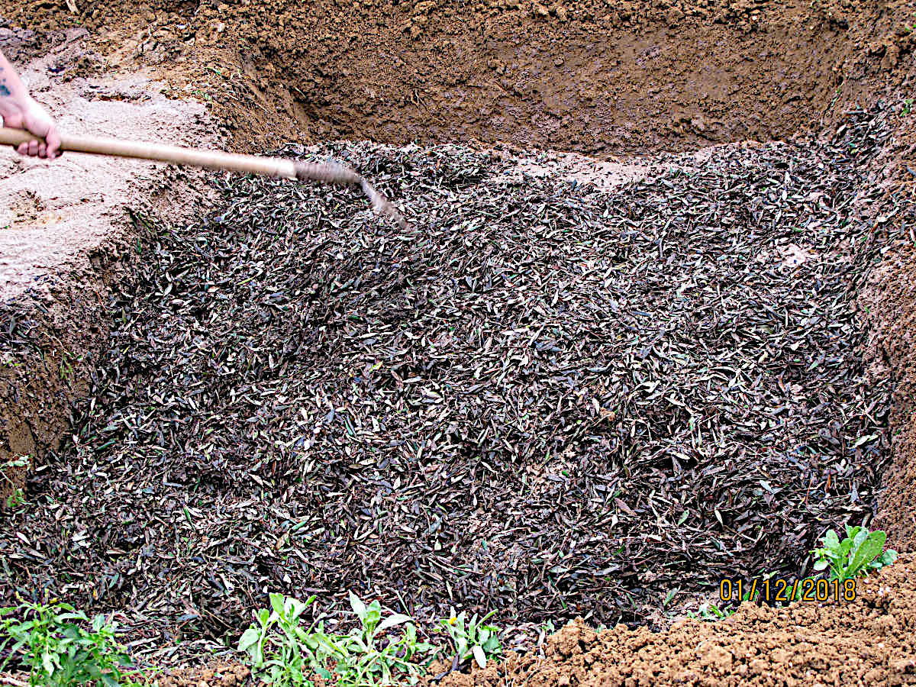

Slide 24
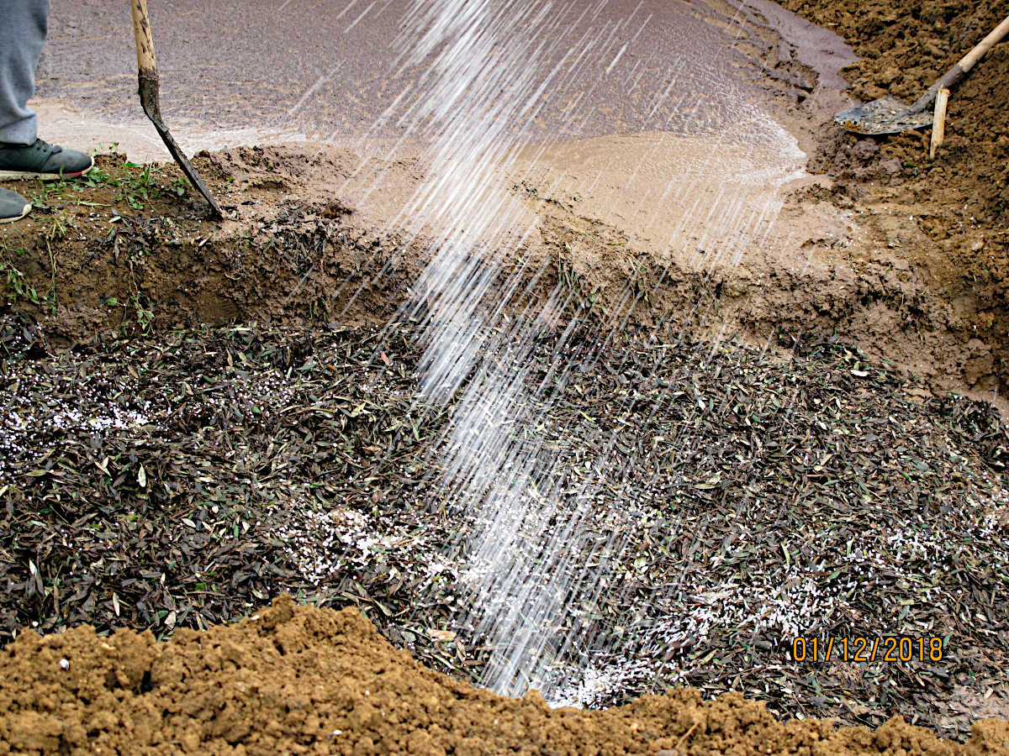

Slide 25
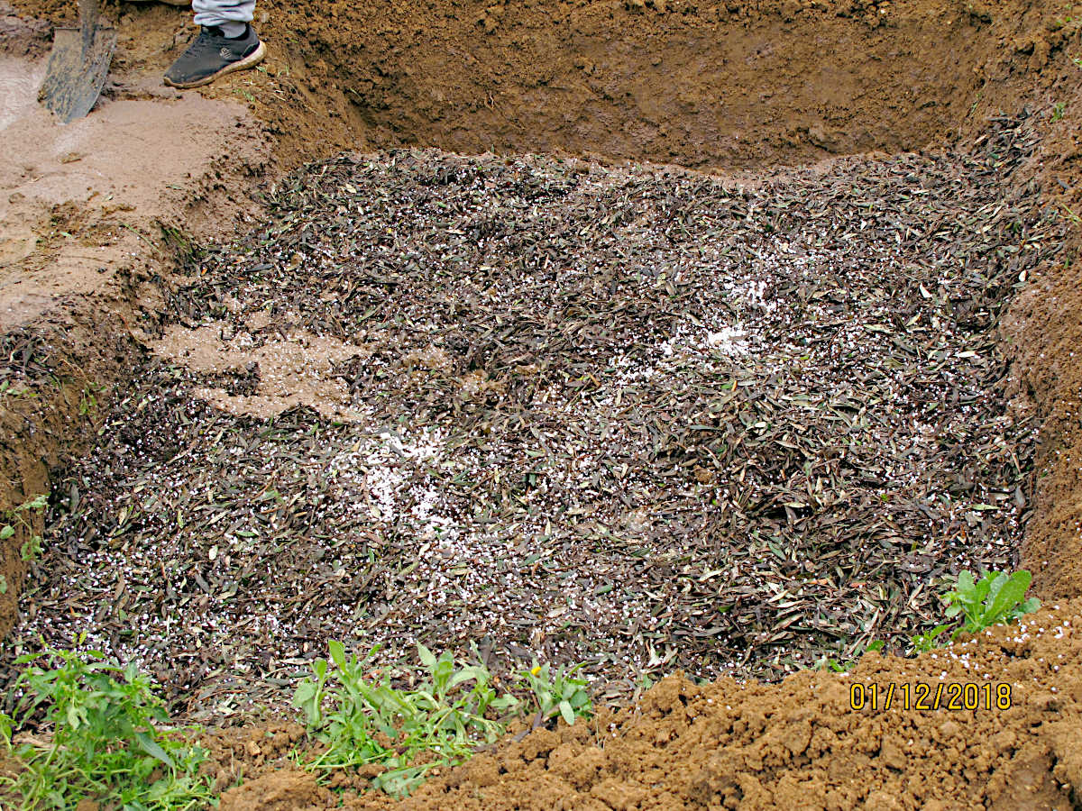

Slide 26
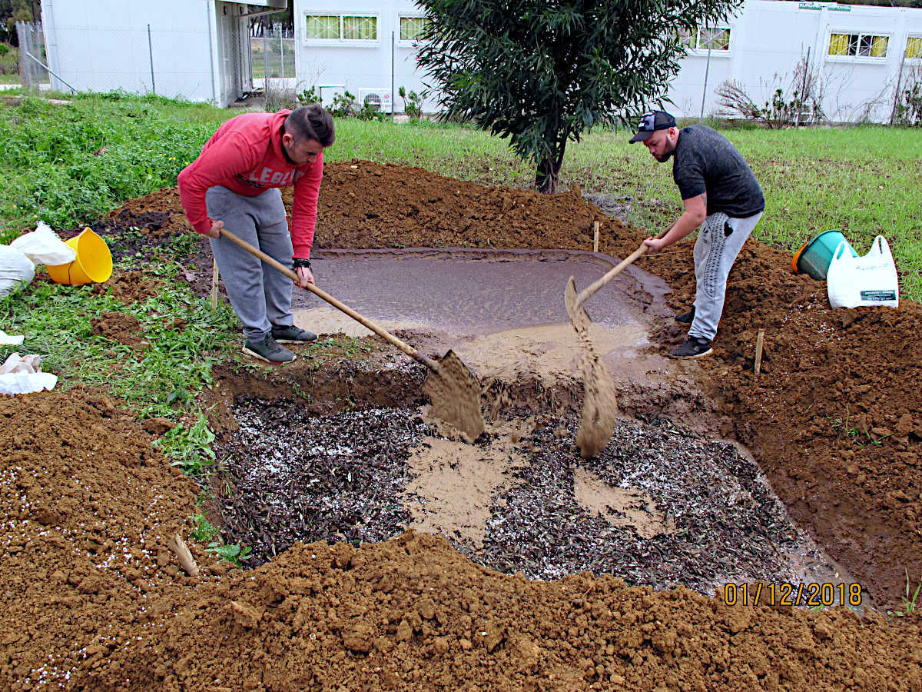

Slide 27
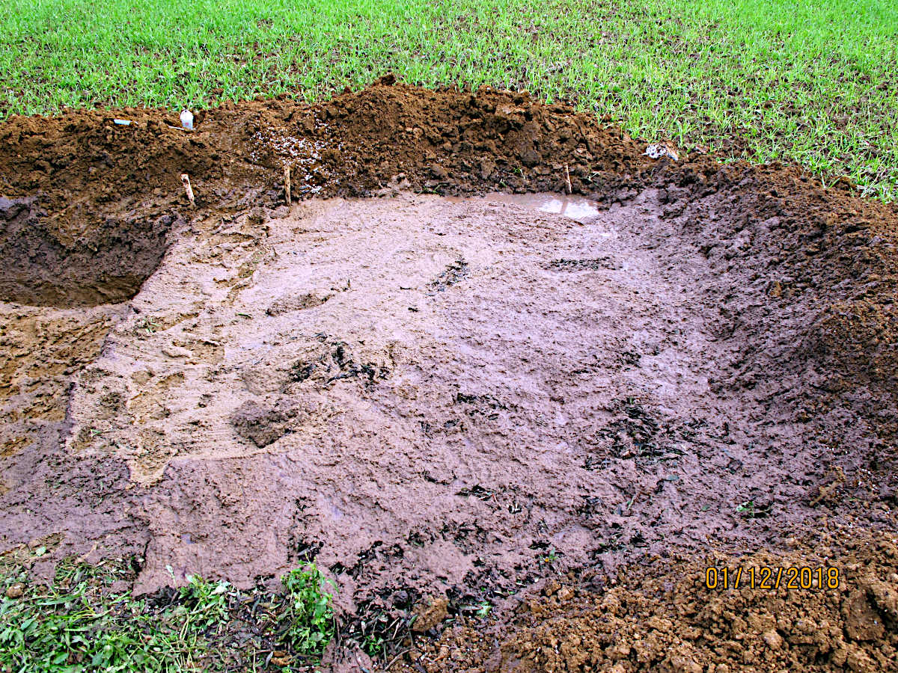

Slide 28
Μετρήσεις
Ανά 1 εβομάδα, μετρώνταν η θερμοκρασία στο κέντρο του σωρού με ειδικό θερμόμετρο, σε 3 επαναλήψεις από διαφορετικές πλευρές.
Λαμβάνονταν σύνθετο δείγμα από το κέντρο του κύριου σωρού με ειδικό δειγματολήπτη για τον σταθμικό προσδιορισμό της υγρασίας.

Slide 29
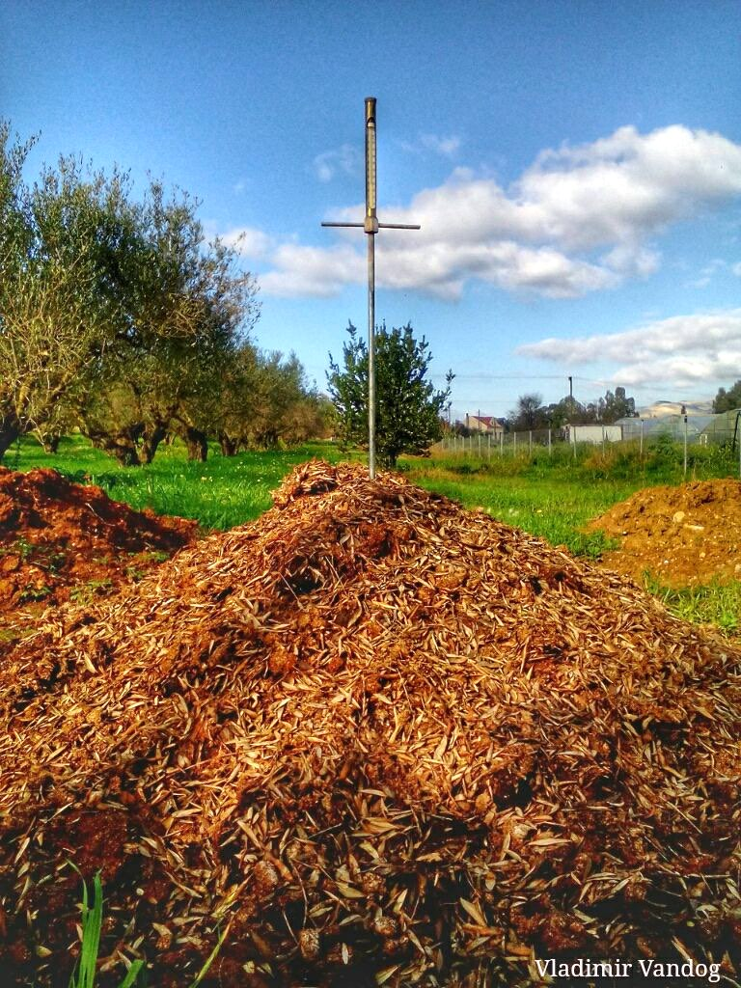
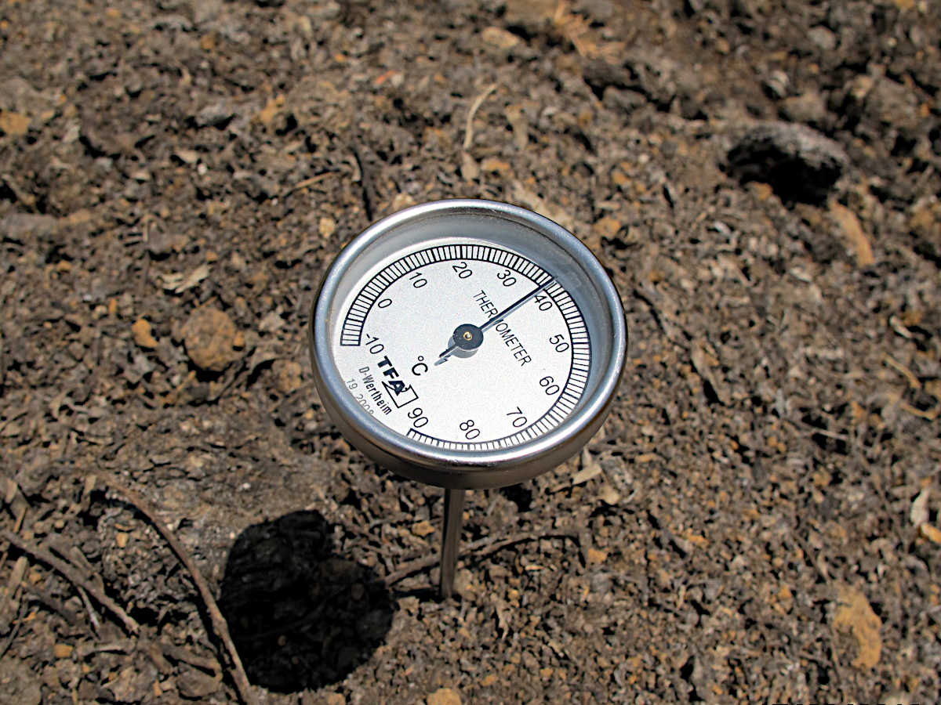
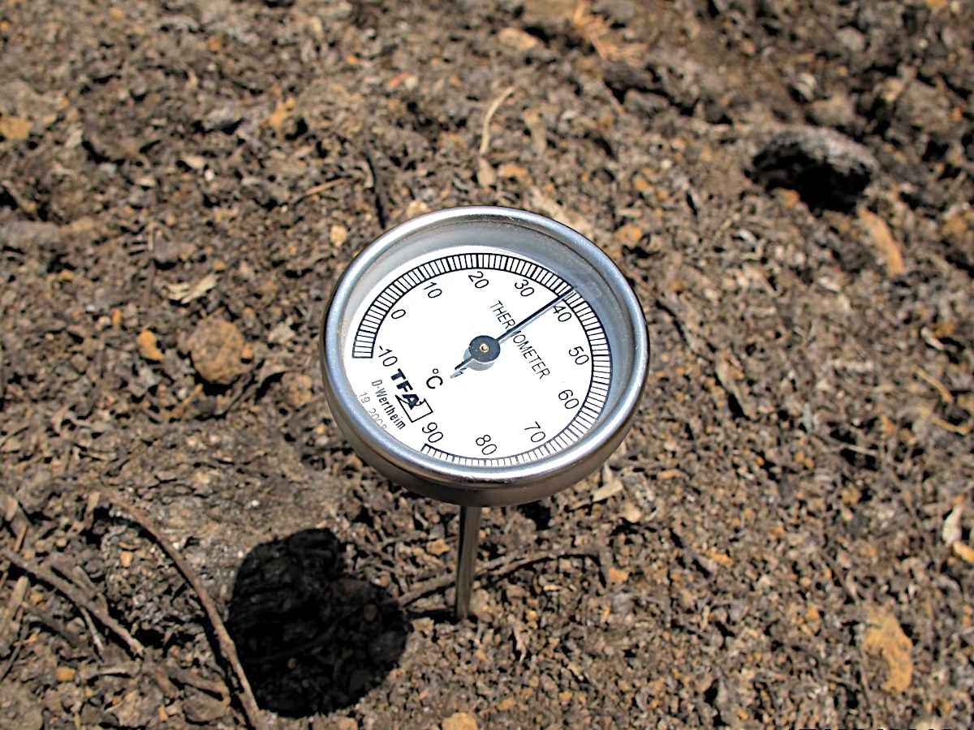
Τύποι θερμομέτρων

Slide 30
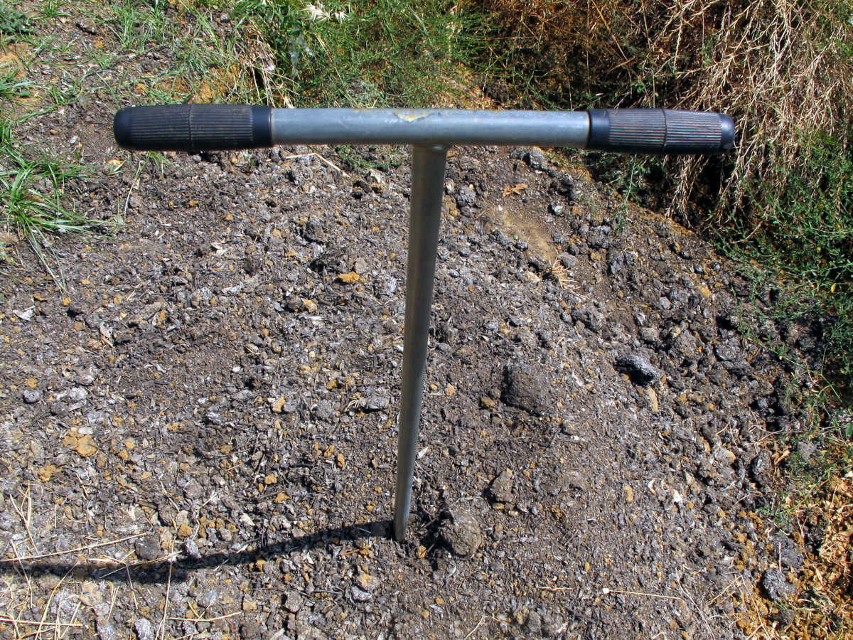

Slide 31
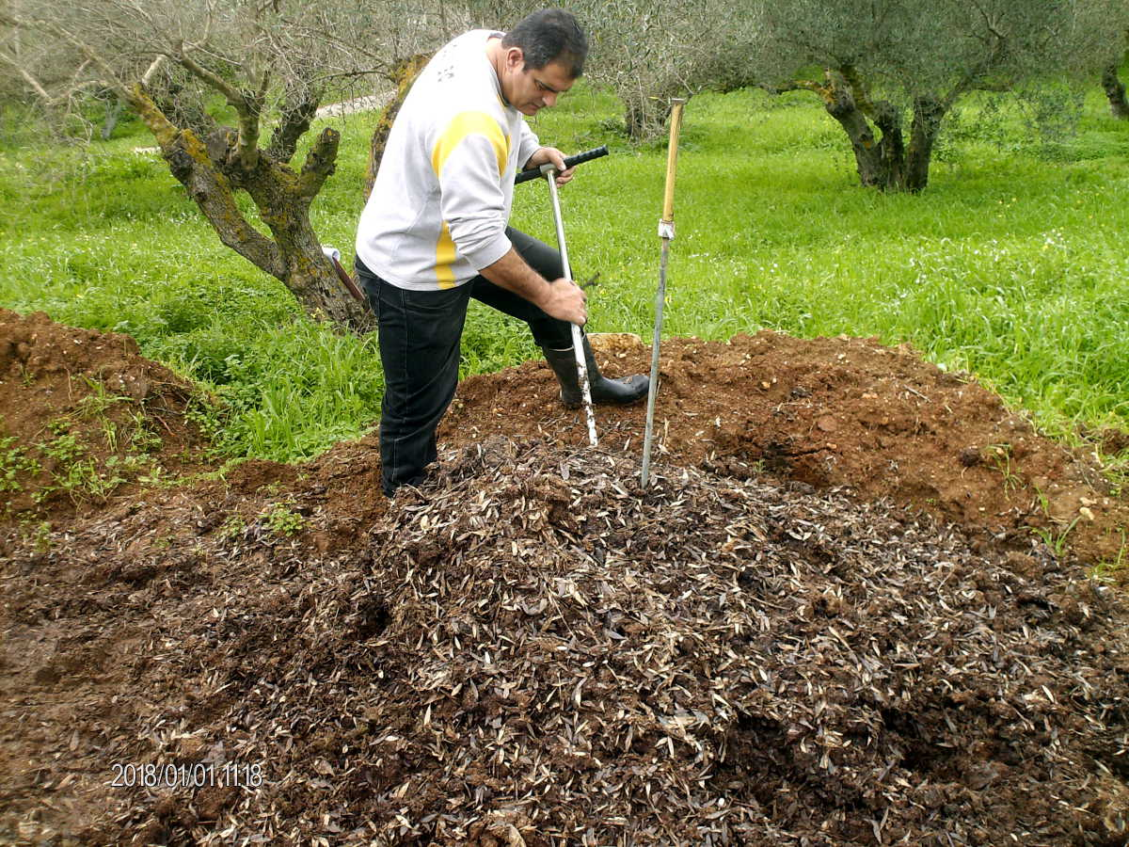

Slide 32
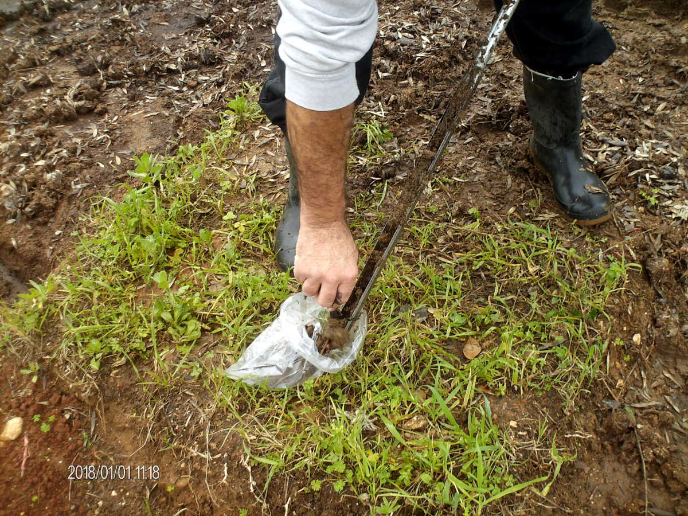

Slide 33
Αναστροφή σωρού
Ανά 2 εβδομάδες, ο κύριος σωρός αναστρέφονταν με φτυάρι και επανασχηματίζονταν στη διπλανή λεκάνη.

Slide 34
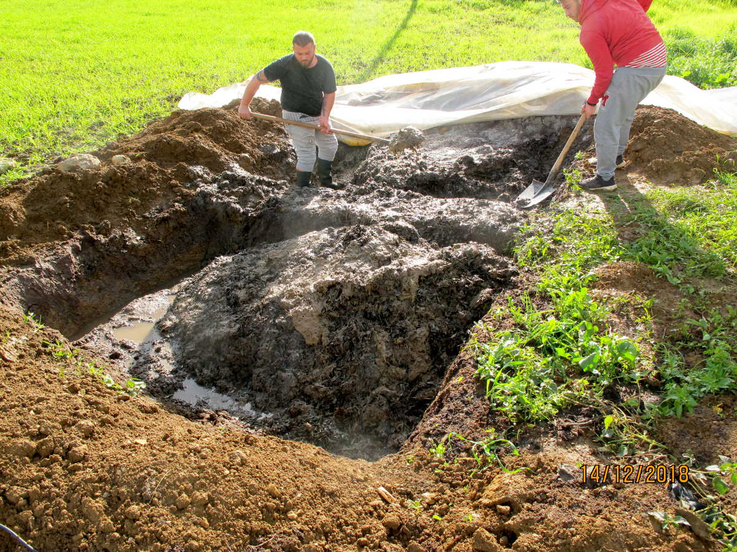

Slide 35
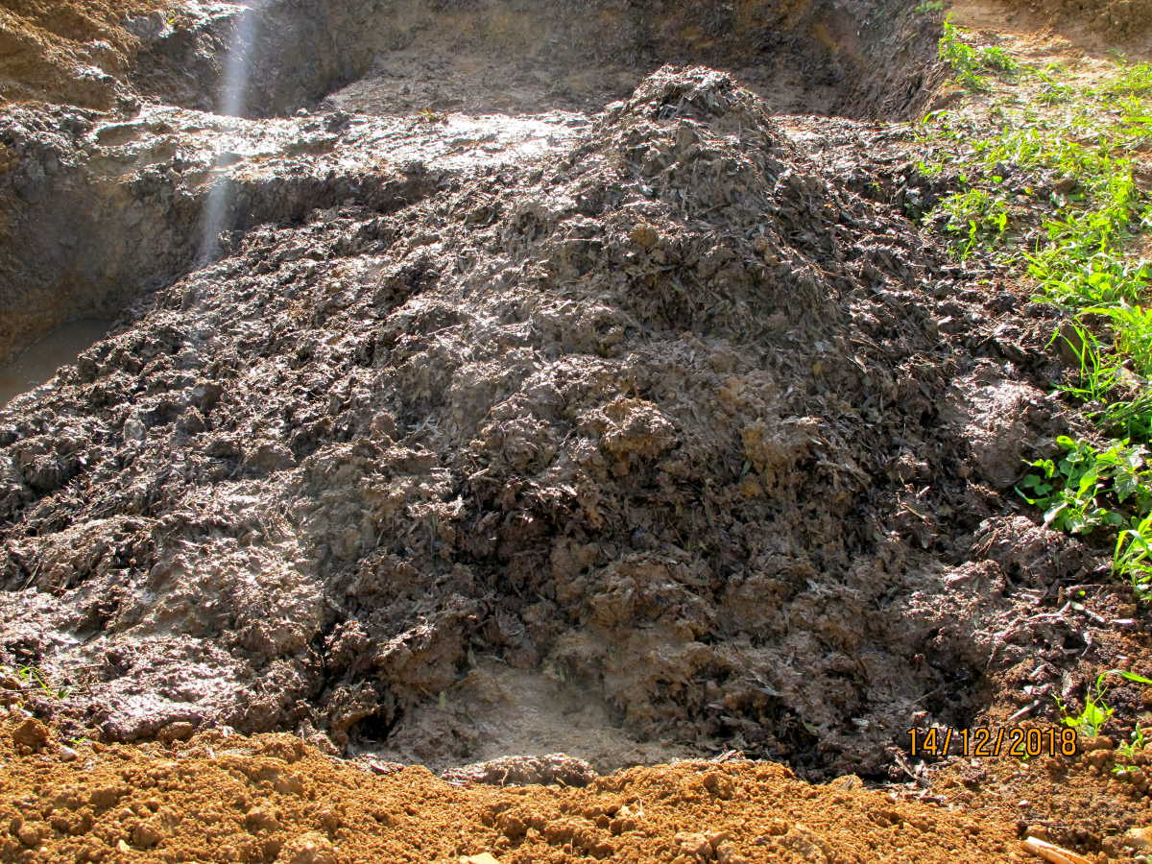

Slide 36
Πέρας κομποστοποίησης
Η κομποστοποίηση θεωρήθηκε ολοκληρωμένη όταν μετά τη θερμοφιλική φάση η εσωτερική θερμοκρασία σταθεροποιήθηκε, το υλικό στέγνωσε μέχρι το κέντρο του σωρού, έγινε άμορφο, εύθρυπτο και σταμάτησε να αναδύει οσμή.
Αυτό επιτεύχθηκε σε 6 μήνες κατά το 1^{ο} έτος και σε λιγότερο από 5 μήνες κατά το 2^{ο} έτος, πιθανόν εξαιτίας της κάλυψης με πλαστικό φύλλο.

Slide 37
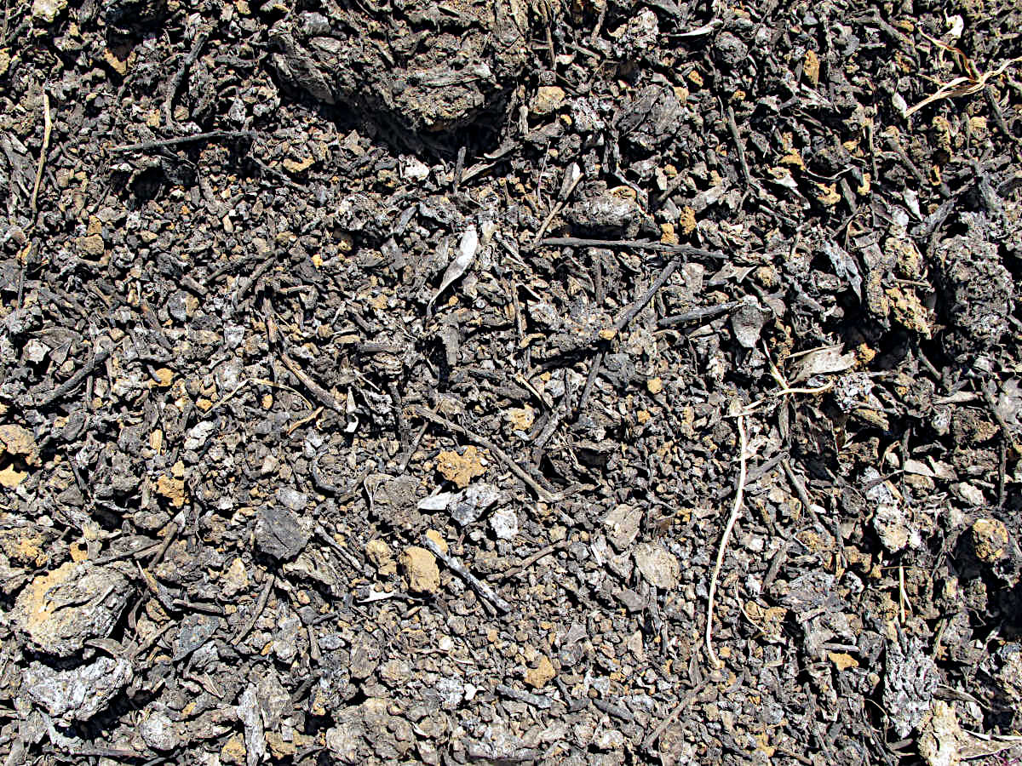

Slide 38
Πορεία υγρασίας και θερμοκρασίας
Κατά το πρώτο έτος υψηλές βροχοπτώσεις σε συνδυασμό με την πτώση της εξωτερικής θερμοκρασίας, η ζύμωση του κομπόστ ανεστάλει πριν εισέλθει στη θερμοφιλική φάση, η οποία ξεκινά στους 45 °C και κορυφώνεται στους 55–60 °C.

Slide 39
Πορεία υγρασίας και θερμοκρασίας
Κατά το 1^{ο} έτος, από 30/3 η υγρασία άρχισε να μειώνεται σε μόνιμη βάση, με συνεπακόλουθη ραγδαία ανύψωση της θερμοκρασίας, δείγμα επανεκκίνησης των αερόβιων ζυμώσεων και εισόδου στη θερμοφιλική φάση.
Στις 27/4 η θερμοκρασία κορυφώθηκε στους 65 °C και άρχισε να φθίνει μέχρι που σταθεροποιήθηκε, δείγμα ότι το κομπόστ εισήλθε στη φάση της ωρίμανσης.

Slide 40
Πορεία υγρασίας και θερμοκρασίας
Κατά το 2^{ο} έτος, η κορύφωση της θερμοκρασίας στους 71 °C παρατηρήθηκε πολύ νωρίτερα, στις 8/3
Τα αίτια της πρωιμότερης επανέναρξης της θερμοφιλικής φάσης θα πρέπει να αναζητηθούν πιθανόν στην προστασία από το πλαστικό φύλλο.

Slide 41
Φυτοτοξικότητα
Κατά τους πρώτους μήνες, η φυτοτοξική επίδραση των αποβλήτων ήταν προφανής, καθότι δε φύτρωνε τίποτα μέσα στις λεκάνες.
Προς το τέλος της κομποστοποίησης εμφανίζονταν τα πρώτα δείγματα αυτοφυούς βλάστησης, ένδειξη ότι η φυτοτοξική επίδραση των φαινολικών συστατικών είχε αρχίσει να εξασθενεί.

Slide 42
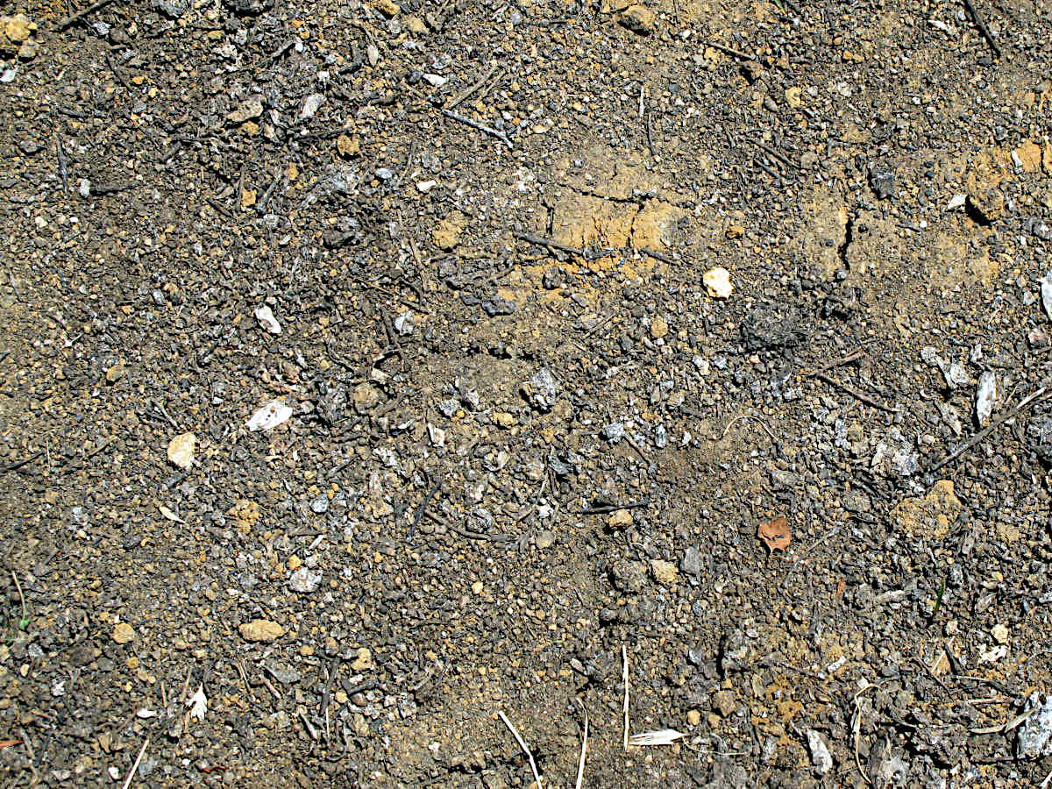

Slide 43
Φυτοτοξικότητα
Η φυτοτοξική επίδραση του κομπόστ φαίνεται να διαρκεί το πολύ έως 6 μήνες από την ημερομηνία παρασκευής του.

Slide 44
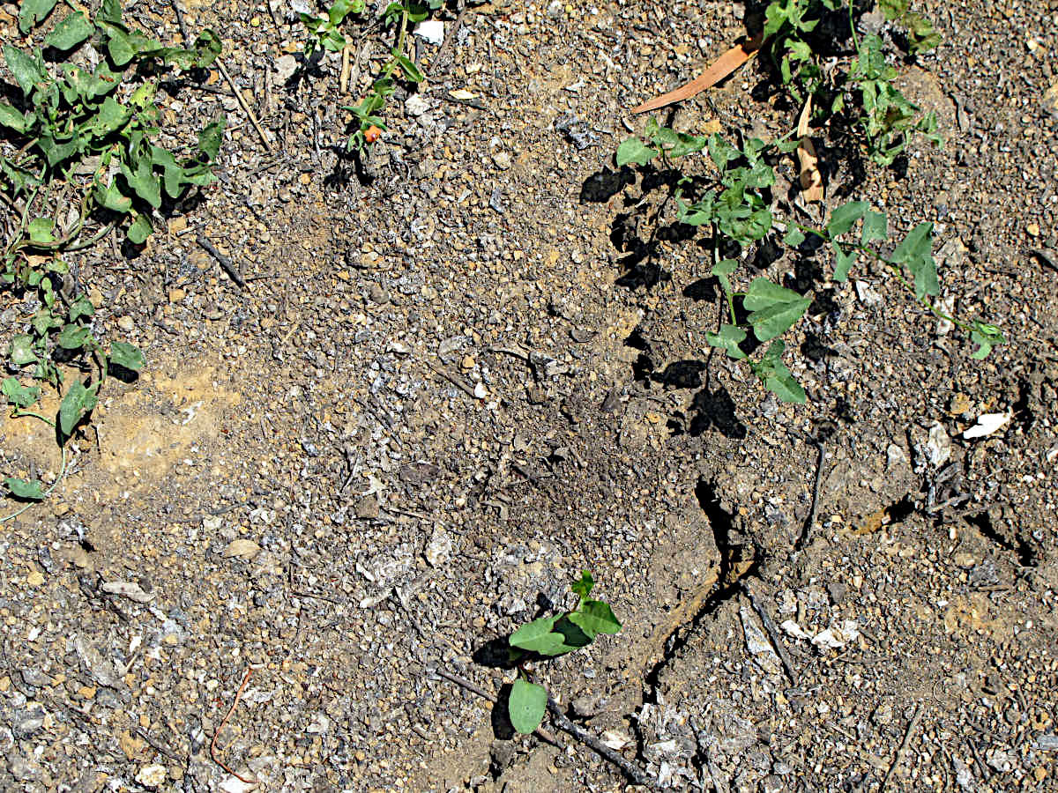

Slide 45
Συμπεράσματα
Η πρώτη προσπάθεια παρασκευής κομπόστ από υπολείμματα διφασικού ελαιοτριβείου στην Κεφαλονιά ολοκληρώθηκε με επιτυχία.
Μέσα σε 6 μήνες καταλήξαμε σε ένα σταθεροποιημένο προϊόν.

Slide 46
Συμπεράσματα
Κατά το 2^{ο} έτος, η κάλυψη του σωρού με πλαστικό φύλλο και η ενισχυμένη αναλογία φύλλων ελιάς συνετέλεσαν ώστε η θερμοφιλική φάση να ξεκινήσει και να τελειώσει κατά δύο μήνες νωρίτερα.

Slide 47
2^{Ο} Στάδιο ΕΠΕΞΕΡΓΑΣΊΑ ΔΕΙΓΜΑΤΟΣ
Στη βιομηχανία τροφίμων οι πολυσακχαρίτες βρίσκουν ευρεία εφαρμογή εξαιτίας λειτουργικών ιδιοτήτων που διαθέτουν, όπως για παράδειγμα τη σταθεροποίηση γαλακτωμάτων, τη ρύθμιση ιξώδους, το σχηματισμό πηκτών (gels), τη δέσμευση νερού κ.α.

Slide 48
Επίσης, έχουν την ικανότητα να βελτιώνουν την υφή διάφορων εμπορικά διαθέσιμων προϊόντων, ενώ πολλές φορές βελτιώνουν και την θρεπτική αξία των τροφίμων. Επιπλέον, έχοντας φυσική προέλευση, είναι βιοαποικοδομήσιμα και ως εκ τούτου φιλικά προς το περιβάλλον

Slide 49
ΣΤΑΔΙΑ ΕΠΕΞΕΡΓΑΣΙΑΣ
ΠΑΡΑΛΑΒΗ ΔΕΙΓΜΑΤΟΣ
Η δειγματοληψία πραγματοποιούνταν κάθε μήνα. Η επεξεργασία του δείγματος πραγματοποιούνταν στο Ιόνιο Πανεπιστήμιο και η ανάλυση του στο ΔΙΠΑ Θεσσαλονίκης

Slide 50
2. ΕΠΕΞΕΡΓΑΣΙΑ ΔΕΙΓΜΑΤΟΣ
Κατά την παραλαβή του δείγματος γινόνταν μέτρηση της υγρασίας και τοποθετούνταν στο πυριαντήριο στους 105^{ο}C για μία ημέρα προκειμένου να αδρανοποιηθούν όλα τα ένζυμα και οι μικροοργανισμοί που περιέχονταν

Slide 51
3.ΑΠΟΛΙΠΑΝΣΗ
Το στάδιο της απολίπανσης κρίθηκε απαραίτητο ώστε να απομακρυνθούν τα έλαια που εμπεριέχονται στα υλικά και τα οποία μπορούν να μειώσουν την απόδοση των υπό ανάκτηση υδροκολλοειδών.

Slide 52
4. ΕΚΧΥΛΙΣΗ
Η εκχύλιση πραγματοποιούνταν σε 3 διαφορετικά pH και επαναλαμβάνονταν τρεις φορές σε καθένα από αυτά, προκειμένου να προσδιοριστούν οι βέλτιστες συνθήκες, στις οποίες η απόδοση παραγωγής (yield) των υπό μελέτη υδροκολλοειδών είναι η μέγιστη δυνατή

Slide 53
5. ΛΥΟΦΥΛΙΩΣΗ
Κατά τη λυοφυλίωση το νερό απομακρύνθηκε ως αέριο απευθείας από την στερεά κατάσταση και τα εκχυλισμένα υδροκολλοειδή αποξηράνθηκαν και ελήφθησαν σε μορφή σκόνης

Slide 54
6. ΔΙΑΠΙΔΗΣΗ
Κατά τη διεργασία της διαπίδυσης, ένα κολλοειδές διάλυμα τοποθετήθηκε σε ένα δοχείο, ο πυθμένας ή τα τοιχώματα του οποίου αποτελούνταν από τη μεμβράνη διαπίδυσης
Με τη πάροδο του χρόνου, τα ιόντα των ηλεκτρολυτών και οι άλλες διαλυτές ουσίες μικρού μοριακού βάρους εξέρχονταν ωσμωτικά διαμέσου των πόρων της μεμβράνης ενώ τα μεγαλύτερα των πόρων κολλοειδή σωματίδια δεν μπορούσαν να εξέλθουν διά μέσω αυτών. Έτσι, επιτυγχάνθηκε καθαρισμός του κολλοειδούς συστήματος από τα μικρότερα σε μέγεθος μόρια.

Slide 55
ΑΝΑΛΥΣΗ ΤΩΝ ΕΚΧΥΛΙΣΜΑΤΩΝ
ΜΕΓΕΘΟΣ ΣΩΜΑΤΙΔΙΩΝ
Σύστημα της χρωματογραφίας αποκλεισμού μεγεθών (SEC) ρυθμίσεις φια μοριακούς πληθυσμούς μεγαλύτερων μεγεθών, όπως είναι οι πολυσακχαρίτες αλλά και πρωτεϊνικά μόρια, κυρίως λόγω της σχετικής απορρόφησης της Τρυπτοφάνης (Trp) και της Τυροσίνης (Tyr) και σε μικρότερη έκταση λόγω της σχετικής απορρόφησης της Φαινυλαλανίνης (Phe) και των δισουλφιδικών δεσμών.

Slide 56
Μετρήσεις z δυναμικού
Στα κολλοειδή , το δυναμικό ζήτα είναι η διαφορά ηλεκτρικού δυναμικού στο ιοντικό στρώμα γύρω από ένα φορτισμένο κολλοειδές ιόν .
Τυπικά, όσο υψηλότερο είναι το ζήτα-δυναμικό, τόσο πιο σταθερό είναι το κολλοειδές

Slide 57
Σε σχέση με τα εκχυλίσματα μη-κομποστοποιημένων αποβλήτων, τα εκχυλίσματα από κόμποστ οδηγούν στο σχηματισμό μικρότερων λιποσφαιδριδίων που διατηρούν την κατανομή μεγέθους τους για ικανοποιητικό χρονικό διάστημα

Slide 58
Παρασκευή γαλακτωμάτων
χρησιμοποιήθηκαν δύο διαφορετικά ρυθμιστικά διαλύματα, ώστε να ελεγχθεί η γαλακτωματοποιητική και σταθεροποιητική ικανότητα των εκχυλισμάτων σε διαφορετικές τιμές pH.
Ο σκοπός των δύο pH ήταν ο έλεγχος της συμπεριφοράς των νέων υλικών σε μοντέλα όξινων και ουδέτερων τροφίμων.

Slide 59
Μικρογραφήματα των γαλακτωμάτων λήφθηκαν 1 ώρα και 2 ημέρες και 7 ημέρες μετά την παρασκευή τους.

Slide 60
1. Γαλακτωματοποιητική ικανότητα εκχυλισμάτων
από μερικώς κομποστοποιημένο υλικό (εκχύλιση σε pH 5).
Koliastasi A., Kompothekra V., Giotis C*, Kalogianni E.P., Moustakas A.K., Skotti E.P., Gerakis A., Ritzoulis C.
Emulsifiers from partially composted olive waste. Foods, 8, 271 (2019)
Αργοστόλι, 14 Απριλίου 2022

Slide 61
Συμπεράσματα
Πιστοποιήθηκε το δυναμικό των κομπόστ των ελαιοτριβείων να λειτουργήσουν ως πηγές γαλακτωματοποιητών και άλλων συστατικών υψηλής πρόσθετης αξίας.
Μελετήθηκε διεξοδικά η γαλακτωματοποιητική ικανότητα εκχυλισμάτων κομπόστ διαφόρων σταδίων, καθώς και οι σχετικές φυσικοχημεικές παράμετροι.
Η γαλακτωματοποιητικήικανότητα των εκχυλισμάτων κομπόστ είναι συνάρτηση του σταδίου της κομποστοποίησης και του pH.
Η γαλακτωματοποιητική ικανότητα σχετίζεται με το βαθμό κατά την κομποστοποίηση.
Η εκχύλιση σε pH 5 δείχνει ως η ικανότερη να παράξει ικανούς γαλακτωματοποιητές.
Αργοστόλι, 14 Απριλίου 2022

